Slide 1
Други разред
Српски језик
Учимо читати писана слова

Slide 2
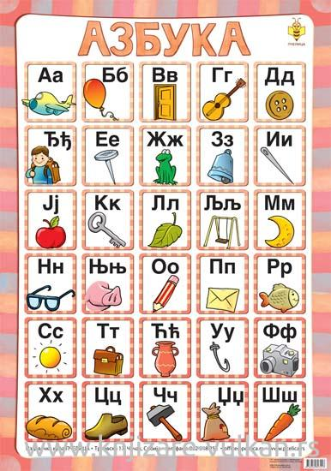

Slide 4
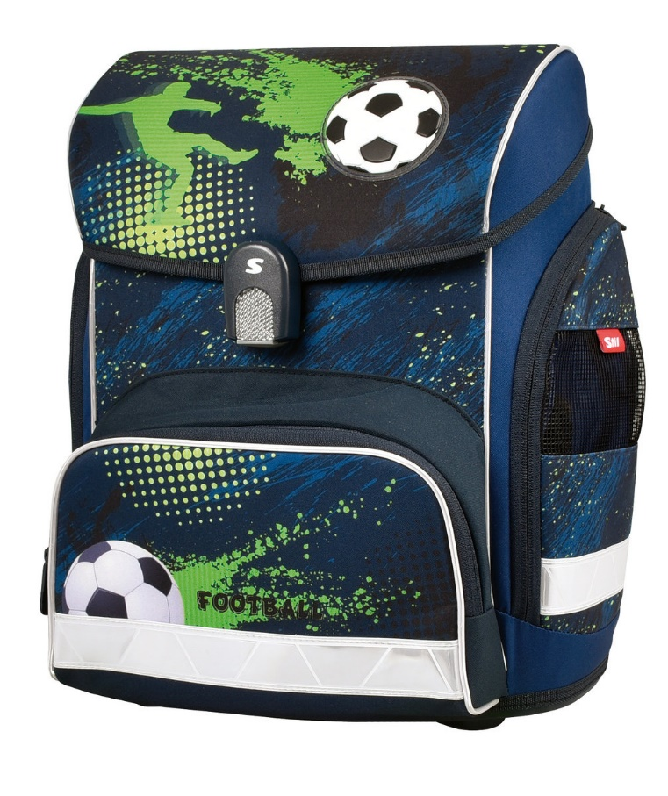
торба
Ово је моја торба.

Slide 5
риба
Риба је у води.

Slide 6
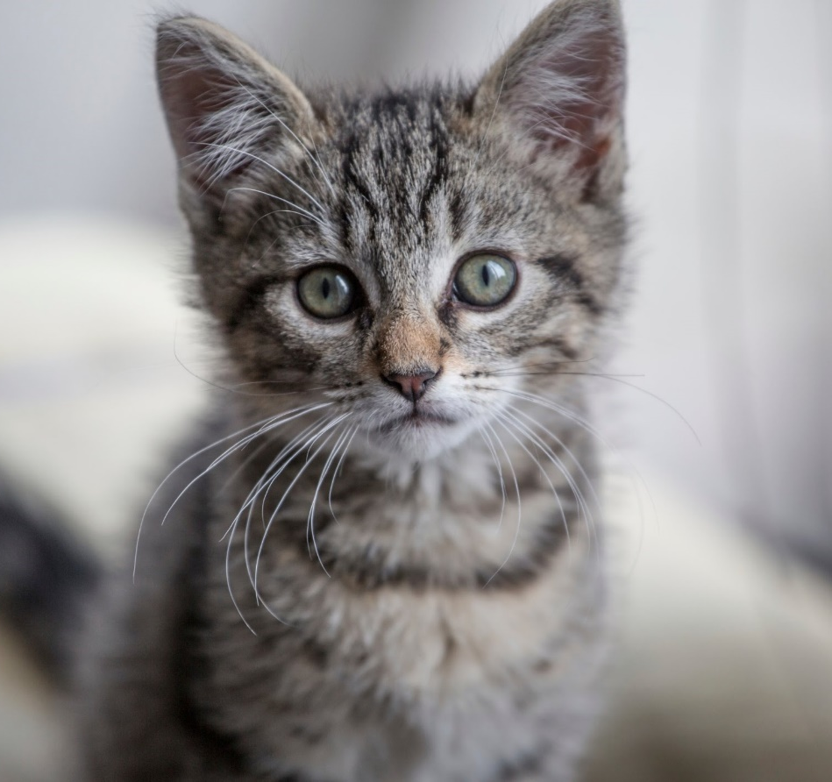
мачка
Мачка преде.

Slide 7
oблак
Облак носи кишу.

Slide 8
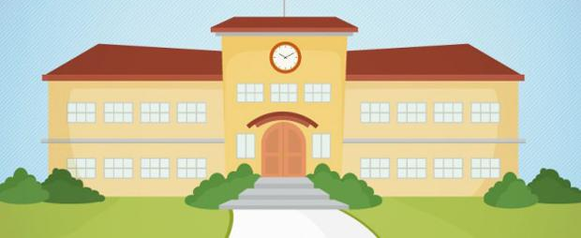
школа
Ми волимо школу.

Slide 9
ааааааааааааааа
шшш
иииии
љљљљљ

Slide 10
Задатак за самосталан рад
У Радној свесци на 14. страни
пиши повезано до краја реда.

